Slide 1
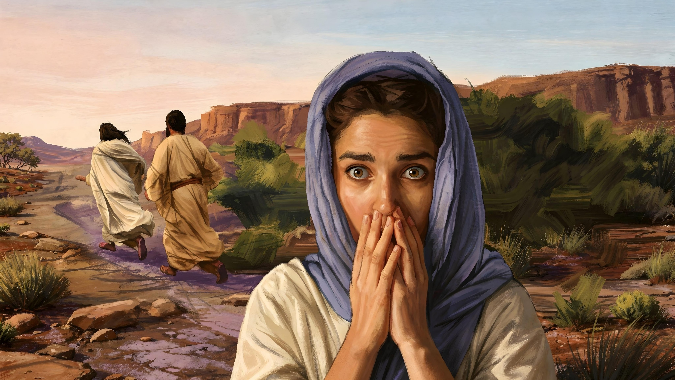
HŘÍCH V CÍRKVI
Lekce 4 od 19. do 25. července 2026

Slide 2


Slide 3

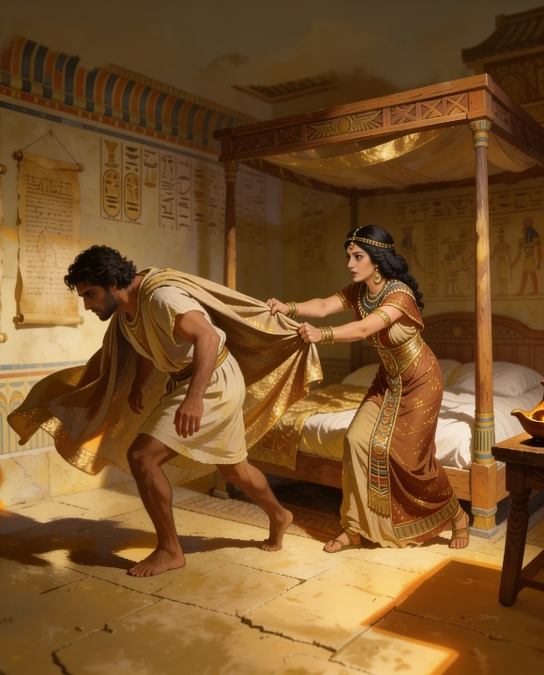
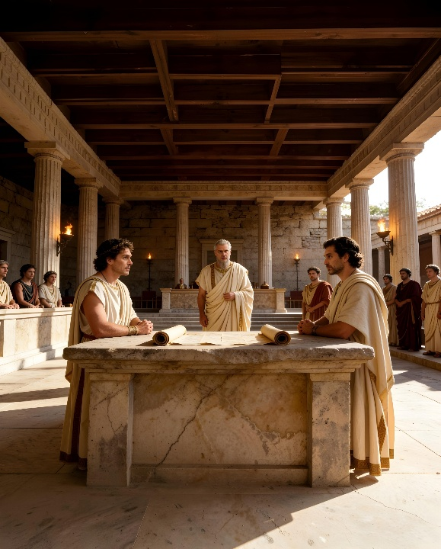
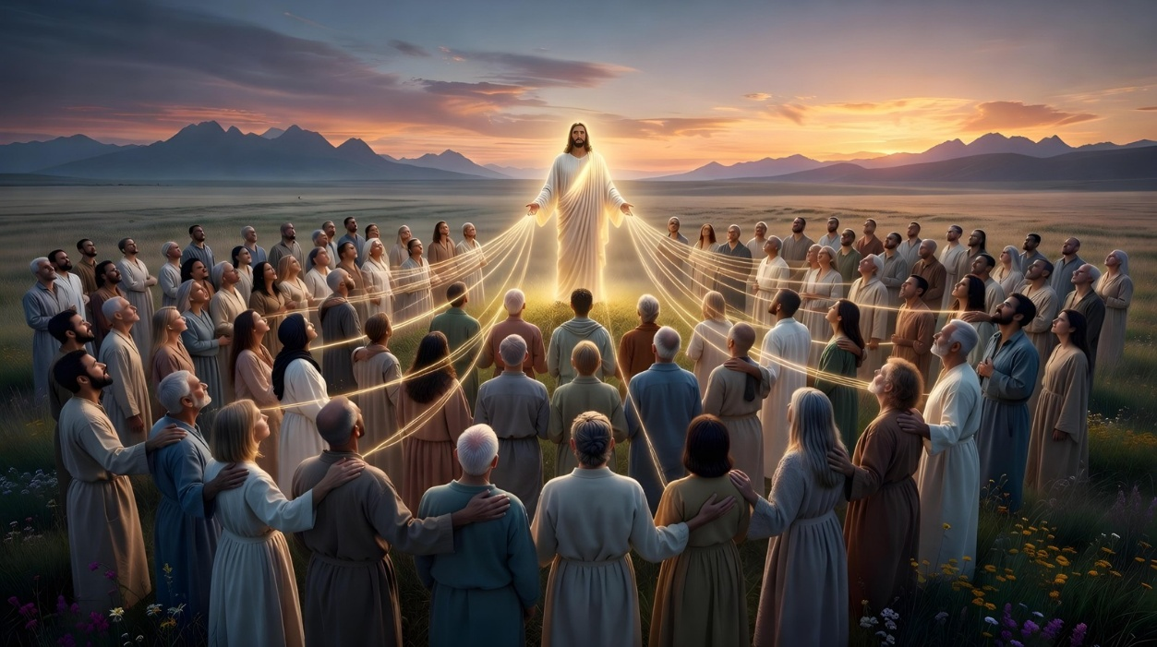
Pavel používá kapitoly pět až sedm z 1. listu Korintským především k vymýcení hříchu, který se hluboce zakořenil v korintské církvi: sexuální nemorálnosti.
K tomuto konkrétnímu hříchu byly přidány další, jako křivdy a podvody, spáchané mezi samotnými bratry, kteří byli předvedeni před civilní soudy.
Pomocí jasného a přímého jazyka Pavel nejen poukazuje na hřích, ale také navrhuje řešení, jak se s ním vypořádat a zabránit dalšímu pádu do něj.
Hřích v církvi
Nesoulad mezi vírou a chováním
Řešení obtížné situace
Ochrana církve
Jak se vyhnout hříchu v církvi
Posvěcený život
Manželství a svobodný vztah

Slide 4

HŘÍCH V CÍRKVI

Slide 5

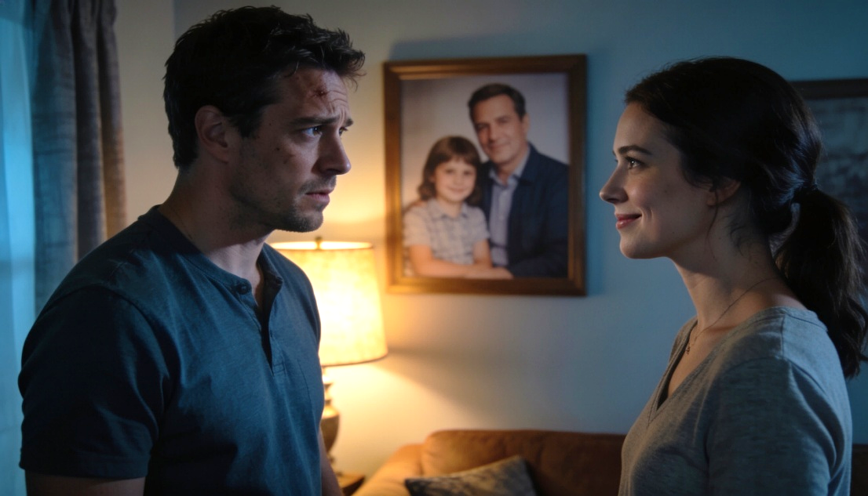
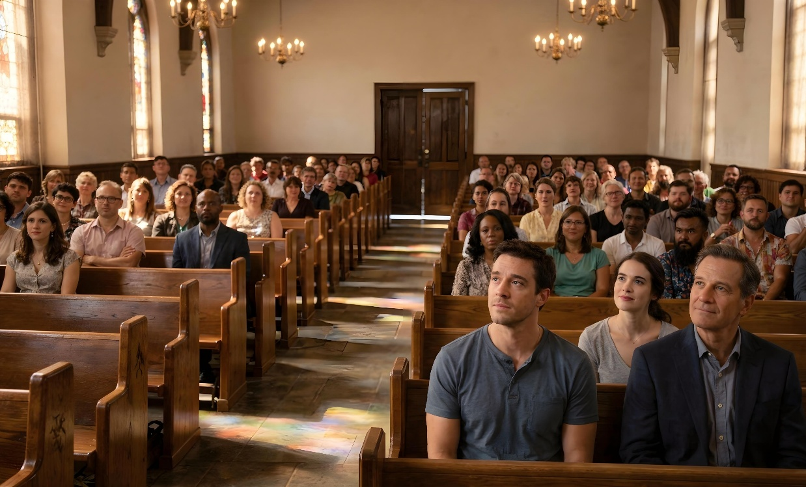
NESOULAD MEZI VÍROU A CHOVÁNÍM
“¡A vy jste přitom nadutí, místo abyste se raději zarmoutili; odstraňte ze svého středu toho, kdo to udělal” (1. Korintským 5,2)
V korintské církvi existoval "případ sexuální nemorálnosti, který není tolerován ani mezi pohany" (1. Korintským 5,1).
To, že v církvi existoval incestní vztah, bylo velmi vážné. Případ se však ještě zhoršil, protože místo aby mezi členy vyvolávali odpor, byli hrdí na to, že hřích snášejí (1. Korintským 5,2).
Kostel tvořili převážně pohané. Jejich vlastní svědomí jim už říkalo, že incest by neměl být tolerován. Na druhou stranu jejich znalost Písma je v této myšlence potvrdila (3. Mojžíšova 18,8).
Pokud bylo jasné, že tento vztah je hříšný, proč na to byli hrdí (1. Korintským 5,6)? Měla zapojená rodina v církvi váhu? Chlubili se tím, že jsou církví tolerantní vůči hříšníkům? … ?

Slide 6


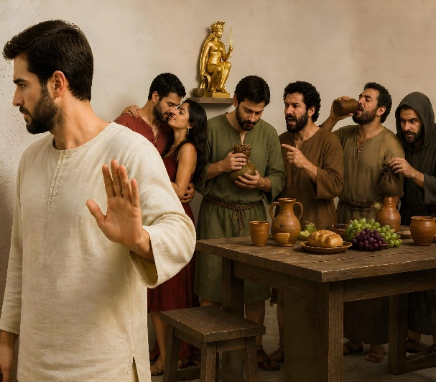
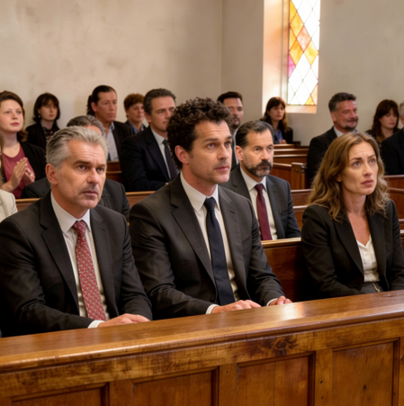
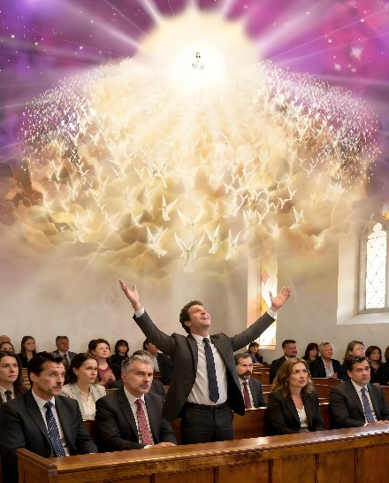
ŘEŠENÍ OBTÍŽNÉ SITUACE
“Kdo jsou mimo nás, ty bude soudit Bůh. Odstraňte toho zlého ze svého středu!” (1. Korintským 5,13)
Takový případ smilstva „se nevyskytuje ani mezi pohany“ (1. Korintským 5,1), takže bylo nutné naléhavě jednat, aby se zabránilo špatné pověsti církve. Jaká opatření by měla být přijata?
Vynesení rozsudku, který určuje, či ne, vinu dané osoby (1. Korintským 5,3)
Nestýkat se s hříšníkem, ani s ním jíst, zatímco trval na tom, že je považován za člena církve, nechtěl se vzdát svého hříchu (1. Korintským 5,11)
Vyhoďte hříšníka a vydejte ho "Satanovi", protože tím, že si tento hřích uchýlil, se dobrovolně rozhodl podřídit se Satanovu jhu (1. Korintským 5:2b, 5a, 13b)
Církevní disciplína (bez ohledu na závažnost hříchu) musí mít vždy vykupitelský účel. Chybu musí člověku upozornit, aby ji rozpoznal, pokání a "duch mohl být zachráněn v den Páně" (1. Korintským 5,5).

Slide 7

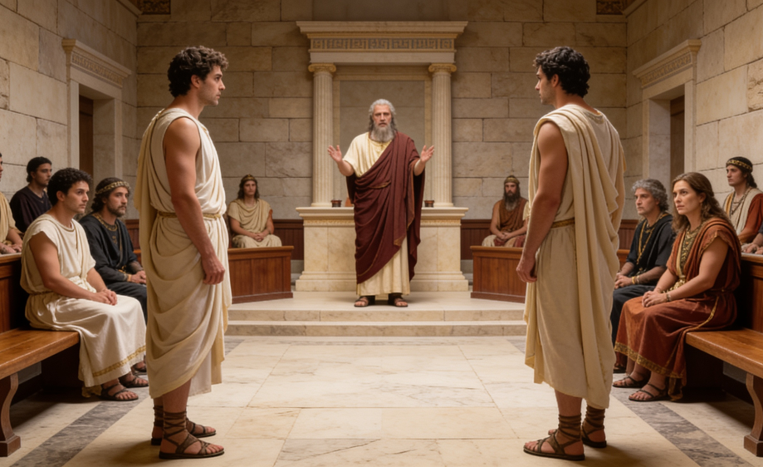

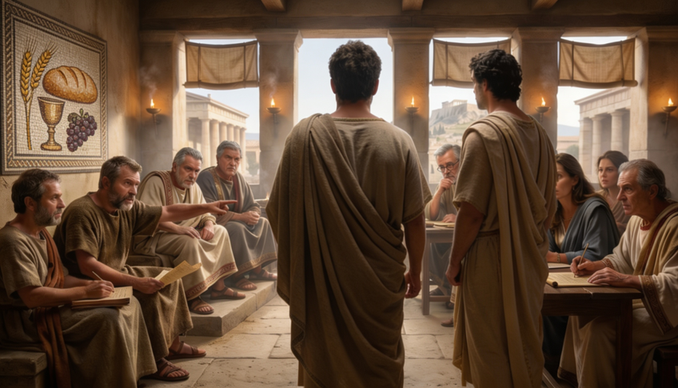


OCHRANA CÍRKVE
“Jak to, že se někdo z vás opovažuje, má-li spor s druhým, jít k pohanským soudcům místo k bratřím?” (1. Korintským 6,1)
Po vysvětlení, jak řešit hřích v církvi, Pavel je kárá za to, že nedodržovali správné pokyny a nechali světské soudy rozhodovat o problémech mezi bratry (1. Korintským 6,1-6). Ale Pavel jde ještě dál a útočí na kořen problému.
Za prvé, mezi členy církve by neměly docházet k neshodám (1. Korintským 6,7a) a samozřejmě by členové neměli urazit nebo podvádět jiného člena (1. Korintským 6,8).
Za druhé, bratři musí být ochotni odpustit provinění (1. Korintským 6,7b).
Za třetí, pokud mezi členy není shoda, musí církev mezi nimi soudit nebo zprostředkovat (1. Korintským 6,2).
Pokud nejde o trestní záležitost (Římanům 13,1-5), vnitřní problémy církve musí být vyřešeny interně.

Slide 8

“Naším úkolem je znát naše slabosti a drahé hříchy, které vytvářejí temnotu a duchovní slabost a uhasily naši první lásku. Je to světovství? Je to sobectví? Je láska sebevědomí? Je to boj být první? Je to smyslnost, která nás od Boha vzdaluje? Je to hřích Nikolaitánů, kteří vyměnili Boží milost za chtíč? Je to lhostejnost k velkému světlu? Je to zneužívání nebo zneužívání příležitostí a privilegií, které nás vede k chlubivým tvrzením o náboženské moudrosti a poznání, zatímco život a charakter jsou nekonzistentní a nemorální? Ať už jsme si vážili a pěstovali cokoli, dokud to nebylo silné a dominantní, snažme se rozhodně překonat, neztratit se a nejíst strom života.”
(E. G. W.: Ye Shall Receive Power strana 361 – neautorizovaný překlad: Ivo Kapec)

Slide 9

JAK SE VYHNOUT HŘÍCHU V CÍRKVI

Slide 10

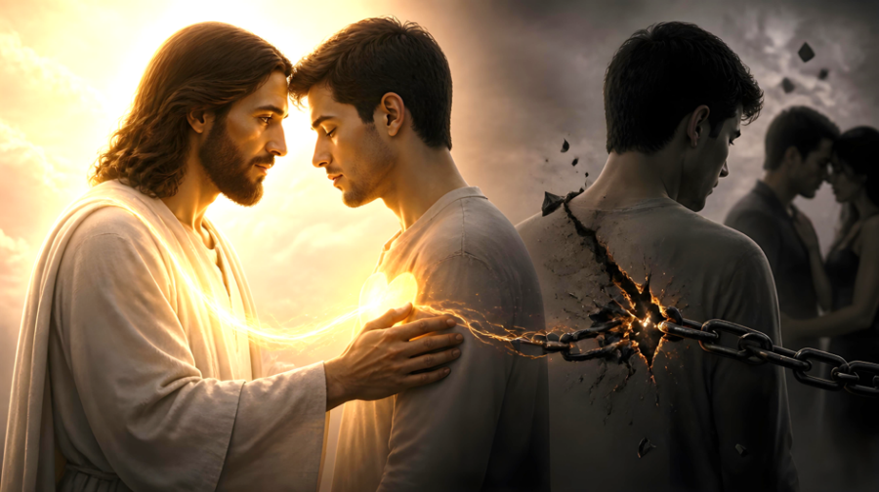
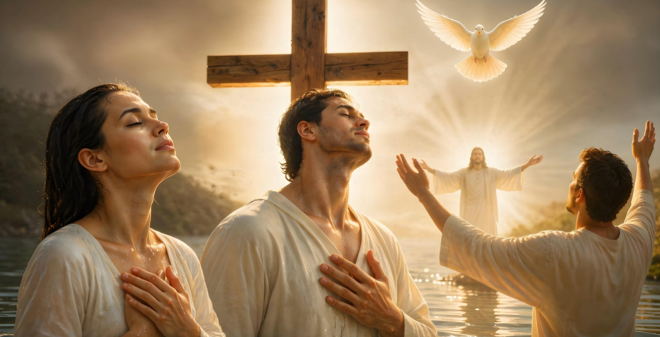

POSVĚCENÝ ŽIVOT
“Či snad nevíte, že vaše tělo je chrámem Ducha svatého, který ve vás přebývá a jejž máte od Boha?”
(1. Korintským 6,19)
Po vyřešení soudního sporu se Pavel vrací k hlavnímu problému: sexuální nemorálnosti v církvi. Proč existuje?
Křesťané jsou povoláni ke svatosti (1. Korintským 6,11), což by mělo vylučovat veškerý hřích. Ale někteří tvrdili, že protože jejich hříchy už byly odpuštěny, mohou si se svým tělem dělat, co chtějí. Pavel tak jasně říká, že "tělo není pro smilstvo“ (1. Korintským 6,12-13).
Jeho argument: naše těla jsou členy Krista. Nemůžeme vzít část Krista a připojit ji k prostitutce nebo cizoložnici (1. Korintským 6,15-18).
Nakonec nás vede k zamyšlení nad zásadní záležitostí: naše těla jsou chrámy Ducha svatého, a proto nejsou naším majetkem, ale patří Bohu (1 Korintským 6,19). Bůh nás vykoupil drahocennou krví svého Syna, abychom Boha oslavovali jak v těle, tak v duchu (1. Korintským 6,20).

Slide 11



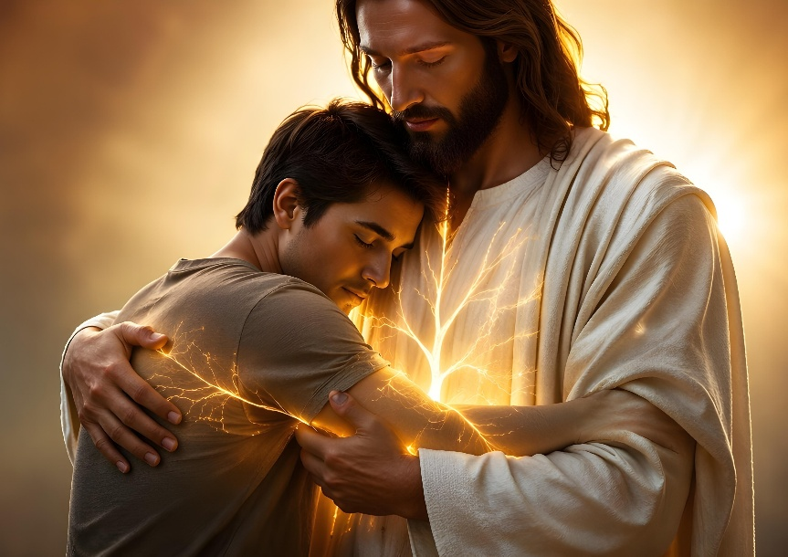
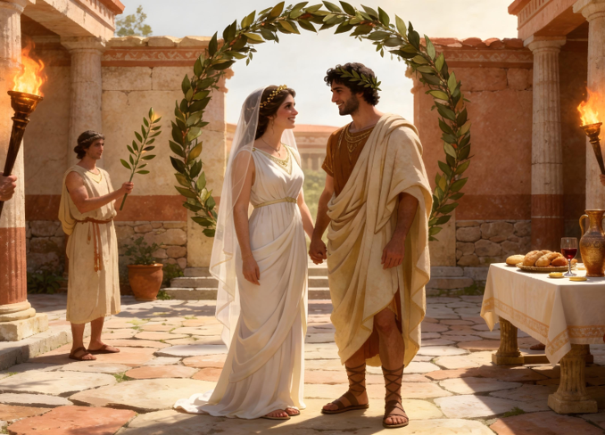
MANŽELSTVÍ A SVOBODNÝ STAV
“Abyste se však uvarovali smilstva, ať každý má svou ženu a každá svého muže” (1. Korintským 7,2)
Tím, že Pavel odpovídá na některé otázky, které vznesla korintská církev, nám pomáhá pochopit, jak můžeme utéct před sexuální nemorálností (1. Korintským 7,1).
V podstatě: manželé musí užívat legální sexualitu společně se svým vlastním partnerem. Svobodní lidé by neměli mít sex s nikým.
Manželé by neměli odmítat mít sexuální styk, aby se vyhnuli možnému cizoložství druhého (1. Korintským 7,3-5).
Svobodní lidé s darem zdrženlivosti mohou lépe využívat příležitostí sloužit Bohu bez omezení rodinnou péčí. (1. Korintským 7,6-8, 32-34).
Svobodní lidé bez daru zdrženlivosti by se měli snažit uzavřít manželství, aby se vyhnuli pokušení (1. Korintským 7,9).

Slide 12

“Pracujete-li pro bloudící, musíte jejich pohled obracet na Krista. […] Lidi, kteří jsou na scestí, by měli seznamovat se Spasitelovou odpouštějící milostí. Každého hříšníka by měli povzbuzovat, aby činil pokání a věřil v Pána, který mu může odpustit. […]
Církev by měla vděčně přijímat pokání hříšníka a vyvádět jej ze tmy nevěry do světla víry a spravedlnosti. Jeho třesoucí se ruku by měla vložit do láskyplné ruky Ježíše. Takové odpuštění schvaluje i nebe.”
(E. G. W.: Touha věků strana 514)

